Slide 1

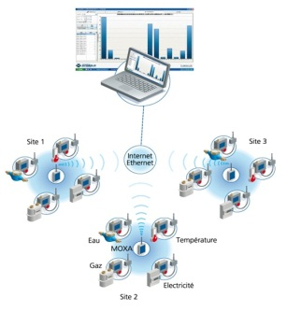
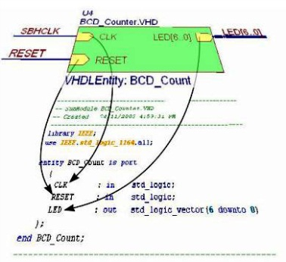
Le 31 mars 2014
Lycée Bergson - Paris
Séminaire national
BTS SYSTÈMES NUMÉRIQUES
Informatique
& Réseaux
Électronique
& Communication

Slide 2
Présentation de la première épreuve E5 à partir d'un exemple: le système numérique et d'information DARwIn-OP
Séminaire national BTS SYSTÈMES NUMÉRIQUES
Auteurs:
M. Damien GALLOY, professeur agrégé Ingénierie Electrique au Lycée des Métiers Louis Rascol à Albi(81)
M. Philippe LE GAL, professeur certifié en SII option Informatique et Numérique au lycée des Métiers Nicolas Appert à Orvault (44)
Notes:
D et P

Slide 3
CCF1 : Compétences Evaluées
Séminaire national BTS SYSTÈMES NUMÉRIQUES
Notes:
D

Slide 4
Présentation de la compétence C5.1
Séminaire national BTS SYSTÈMES NUMÉRIQUES
Notes:
D

Slide 5
Présentation de la compétence C5.2
Séminaire national BTS SYSTÈMES NUMÉRIQUES
Notes:
D

Slide 6
Présentation de la compétence C5.3
Séminaire national BTS SYSTÈMES NUMÉRIQUES
Notes:
D

Slide 7
Présentation de la compétence C5.4
Séminaire national BTS SYSTÈMES NUMÉRIQUES
Notes:
P

Slide 8
Présentation de la compétence C5.5
Séminaire national BTS SYSTÈMES NUMÉRIQUES
Notes:
P

Slide 9
Définition du contexte (1)
Séminaire national BTS SYSTÈMES NUMÉRIQUES
Exemple de Classe STS SN :
  Un groupe IR de 15 étudiants
  Un groupe EC de 15 étudiants
Plan d'action groupe : 4 systèmes différents pour 4 équipes de 3 à 4 étudiants
Système1
Système2
Equipe1
Equipe3
Système3
Système4
Equipe2
Equipe4
Notes:
D

Slide 10
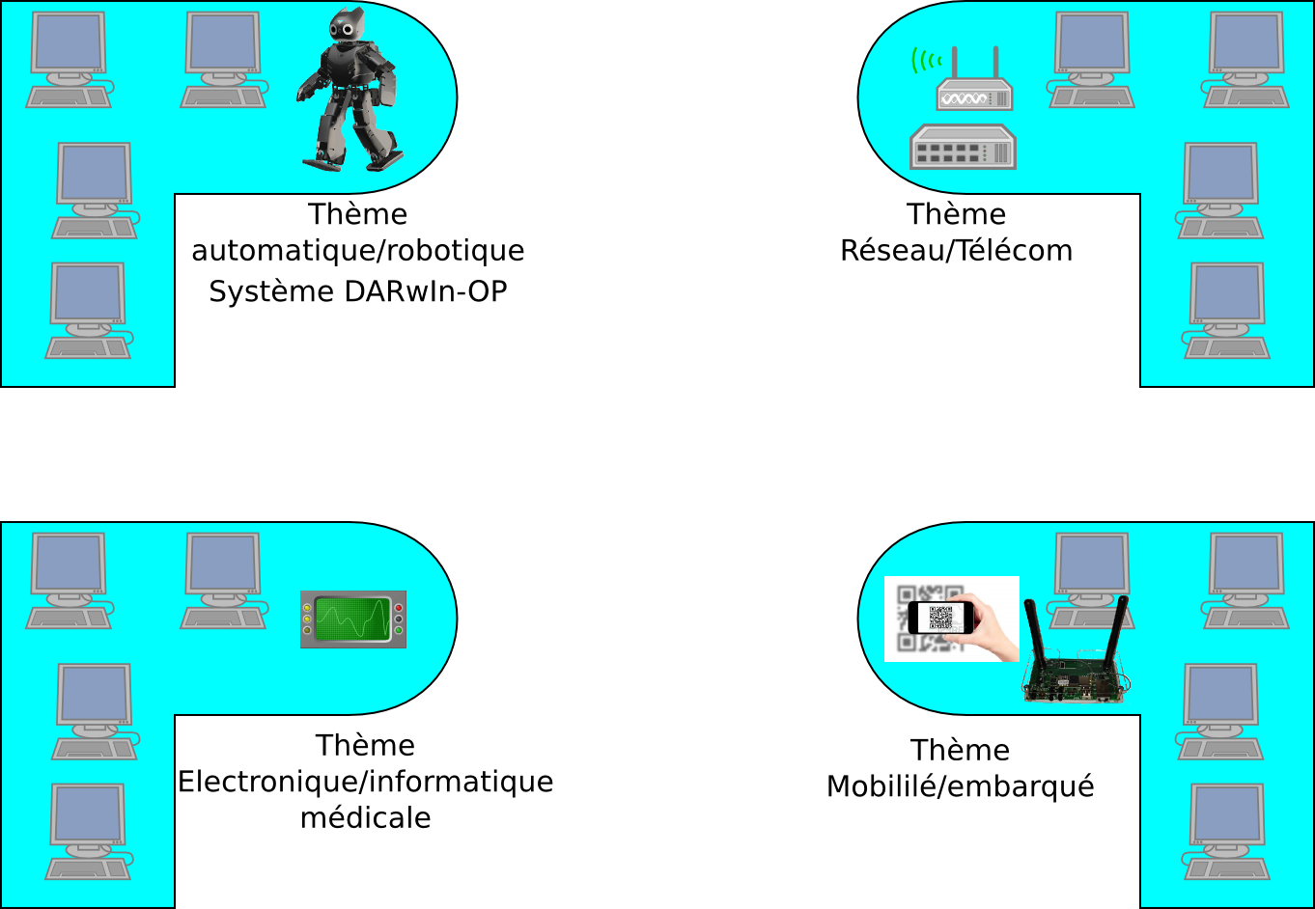
Définition du contexte (2)
Séminaire national BTS SYSTÈMES NUMÉRIQUES
Exemple d’une salle EC/IR organisée en quatre îlots :
Système1
Système2
Système3
Système4
Système4
Notes:
P

Slide 11
Définition du contexte (3)
Séminaire national BTS SYSTÈMES NUMÉRIQUES
Des activités préparatoires transversales réalisées avant mars
    2 à 3 activités préparatoires spécifiques à chaque système réalisées en mars-avril.
Tirage au sort des équipes et des supports
Déroulement du CCF
Activités Préparatoires Spécifiques
CCF
Stage
mars
avril
mai
juin
Notes:
D

Slide 12
Définition du contexte (3)
Séminaire national BTS SYSTÈMES NUMÉRIQUES
Planning des activités préparatoires spécifiques :
Mars
Avril
Equipe1
Système1
Synthèse
Système2
Synthèse
Système3
Synthèse
Système4
Synthèse
Prépa CCF
Equipe2
Système2
Système3
Système4
Système1
Equipe3
Système3
Système4
Système1
Système2
Equipe4
Système4
Système1
Système2
Système3
Synthèse des activités préparatoires:
  Identifier les savoir-faire non acquis (auto-évaluation , fiche de synthèse à compléter, QCM, etc.)
  Proposer des moyens de remédiation avant le CCF (ex. accompagnement personnalisé)
Préparation au CCF en apportant les connaissances spécifiques :
  Notion de cahier des charges
  Notion de recette
  Etc.
Notes:
P

Slide 13
Définition du contexte (4)
Séminaire national BTS SYSTÈMES NUMÉRIQUES
Planning de l’épreuve de CCF :
mai
Semaine 1
Semaine 2
Equipe1
(2h)
(4h)
(4h)
Rec.
Equipe2
(2h)
(4h)
(4h)
Rec.
Equipe3
(2h)
(4h)
(4h)
Rec.
Equipe4
(2h)
(4h)
(4h)
Rec.
Une première séance de découverte du cahier des charges permettant de préparer le planning, le matériel, les commandes et la recette.
Deux séances de 4 heures réservées pour l’installation à partir de la semaine suivante.
Deux heures pour la recette au cours de la dernière séance.
Notes:
D

Slide 14
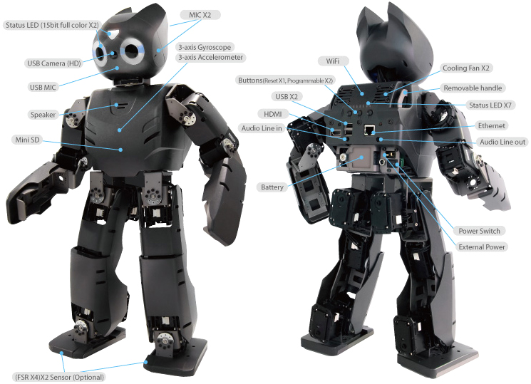
Présentation du système DARwIn-OP (1)
Séminaire national BTS SYSTÈMES NUMÉRIQUES
DARwIn-OP (Dynamic Anthropomorphic Robot with Intelligence – Open Platform)
Robot humanoïde open-source
Notes:
D

Slide 15
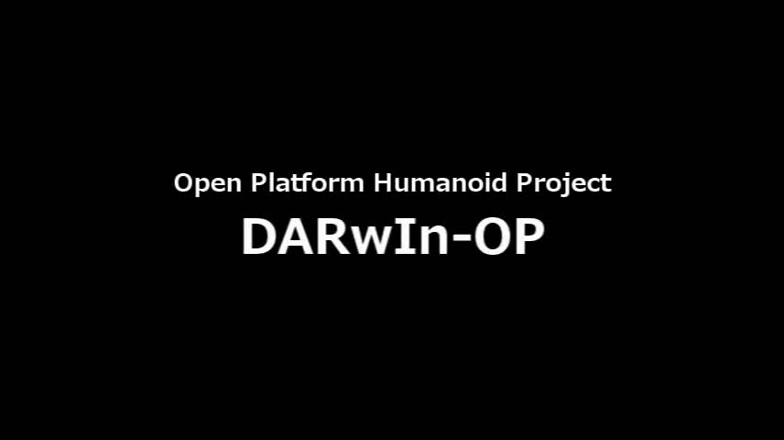
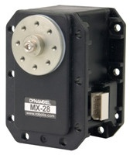
Présentation du système DARwIn-OP (2)
Séminaire national BTS SYSTÈMES NUMÉRIQUES
DARwIn-OP est capable de marcher, se relever après une chute en avant ou en arrière, suivre une balle et jouer au football, parler et reconnaître des documents…
Principales caractéristiques :
Hauteur : 45,45 cm, poids : 2,9 kg
Processeur principal Intel Atom Z530 à 1,6 GHz avec 4GO mémoire flash SSD
Système d’exploitation Linux (Ubuntu)
Carte contrôleur CM-730 avec ARM Cortex M3 à 72MHz
Vitesse de marche par défaut : 24cm.s-1,
Un port HDMI, deux ports USB, un port Ethernet LAN et Wi-Fi
Un gyromètre 3 axes et un accéléromètre 3 axes
Trois microphones, un haut-parleur, une caméra USB, 2 Mpixels
La motorisation du robot humanoïde est composée de
20 servomoteurs Dynamixel MX-28
  6 degrés de liberté pour chaque jambe
  3 degrés de liberté pour chaque bras
  2 degrés de liberté pour le cou
Notes:
D

Slide 16





Activités préparatoires transversales EC/IR (1)
Séminaire national BTS SYSTÈMES NUMÉRIQUES
Infrastructure des réseaux
Activités préparatoires
transversales
Chaîne de développement
Linux, EDI Eclipse
Remarque : Les activités préparatoires spécifiques ou transversales ne concernent pas obligatoirement que C5
Notes:
P

Slide 17
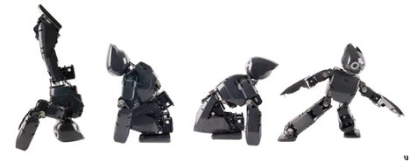

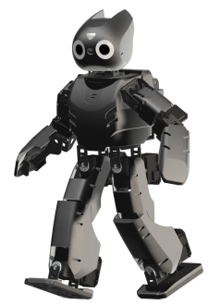


Activités préparatoires IR (1)
Séminaire national BTS SYSTÈMES NUMÉRIQUES
• 3 Etudes proposées pour préparer le CCF première situation
Ressources DARwIn
TP prise en main de DARwIn
Activités préparatoires
DARwIn
TP Chaîne audionumérique DARwIn
TP Chaîne vidéo DARwIn
Notes:
P

Slide 18
Activités préparatoires IR (2)
Séminaire national BTS SYSTÈMES NUMÉRIQUES
• 3 Etudes proposées pour préparer le CCF première situation
Savoirs associés :
S1.1
S1.2
S1.3
S2.1
S2.2
S3.1
S3.2
S3.3
S3.4
S3.5
S4.1
S4.2
S4.3
S4.4
S4.5
S4.6
S4.7
S4.8
S4.9
S4.10
S5.1
S5.2
S5.3
S5.4
S5.5
S5.6
S5.7
S6.1
S6.2
S6.3
S6.4
S6.5
S7.1
S7.2
S7.3
S7.4
S7.5
S7.6
S7.7
S7.8
S7.9
S7.10
S8.1
S8.2
S8.3
S9.2
Ressources DARwIn
TP prise en main de DARwIn
Activités préparatoires
DARwIn
Découverte du système
Mode marche et pilotage du robot via un réseau IP
TP Chaîne audionumérique DARwIn
TP Chaîne vidéo DARwIn

Slide 19
Activités préparatoires IR (3)
Séminaire national BTS SYSTÈMES NUMÉRIQUES
• 3 Etudes proposées pour préparer le CCF première situation
Savoirs associés :
S1.1 | S1.1
S1.2 | S1.2
S1.3 | S1.3
S2.1 | S2.1
S2.2 | S2.2
S3.1 | S3.1
S3.2 | S3.2
S3.3 | S3.3
S3.4 | S3.4
S3.5 | S3.5
S4.1 | S4.1
S4.2 | S4.2
S4.3 | S4.3
S4.4 | S4.4
S4.5 | S4.5
S4.6 | S4.6
S4.7 | S4.7
S4.8 | S4.8
S4.9 | S4.9
S4.10 | S4.10
S5.1 | S5.1
S5.2 | S5.2
S5.3 | S5.3
S5.4 | S5.4
S5.5 | S5.5
S5.6 | S5.6
S5.7 | S5.7
S6.1 | S6.1
S6.2 | S6.2
S6.3 | S6.3
S6.4 | S6.4
S6.5 | S6.5
S7.1 | S7.1
S7.2 | S7.2
S7.3 | S7.3
S7.4 | S7.4
S7.5 | S7.5
S7.6 | S7.6
S7.7 | S7.7
S7.8 | S7.8
S7.9 | S7.9
S7.10 | S7.10
S8.1 | S8.1
S8.2 | S8.2
S8.3 | S8.3
S9.2 | S9.2
Ressources DARwIn
TP prise en main de DARwIn
Activités préparatoires
DARwIn
Etude des structures matérielles liées à la chaîne audionumérique
Capturer/jouer un flux audio
Transporter un flux audio sur un réseau IP (CODEC)
TP Chaîne audionumérique DARwIn
TP Chaîne vidéo DARwIn

Slide 20
Activités préparatoires IR (4)
Séminaire national BTS SYSTÈMES NUMÉRIQUES
• 3 Etudes proposées pour préparer le CCF première situation
Savoirs associés :
S1.1 | S1.1 | S1.1
S1.2 | S1.2 | S1.2
S1.3 | S1.3 | S1.3
S2.1 | S2.1 | S2.1
S2.2 | S2.2 | S2.2
S3.1 | S3.1 | S3.1
S3.2 | S3.2 | S3.2
S3.3 | S3.3 | S3.3
S3.4 | S3.4 | S3.4
S3.5 | S3.5 | S3.5
S4.1 | S4.1 | S4.1
S4.2 | S4.2 | S4.2
S4.3 | S4.3 | S4.3
S4.4 | S4.4 | S4.4
S4.5 | S4.5 | S4.5
S4.6 | S4.6 | S4.6
S4.7 | S4.7 | S4.7
S4.8 | S4.8 | S4.8
S4.9 | S4.9 | S4.9
S4.10 | S4.10 | S4.10
S5.1 | S5.1 | S5.1
S5.2 | S5.2 | S5.2
S5.3 | S5.3 | S5.3
S5.4 | S5.4 | S5.4
S5.5 | S5.5 | S5.5
S5.6 | S5.6 | S5.6
S5.7 | S5.7 | S5.7
S6.1 | S6.1 | S6.1
S6.2 | S6.2 | S6.2
S6.3 | S6.3 | S6.3
S6.4 | S6.4 | S6.4
S6.5 | S6.5 | S6.5
S7.1 | S7.1 | S7.1
S7.2 | S7.2 | S7.2
S7.3 | S7.3 | S7.3
S7.4 | S7.4 | S7.4
S7.5 | S7.5 | S7.5
S7.6 | S7.6 | S7.6
S7.7 | S7.7 | S7.7
S7.8 | S7.8 | S7.8
S7.9 | S7.9 | S7.9
S7.10 | S7.10 | S7.10
S8.1 | S8.1 | S8.1
S8.2 | S8.2 | S8.2
S8.3 | S8.3 | S8.3
S9.2 | S9.2 | S9.2
Ressources DARwIn
TP prise en main de DARwIn
Activités préparatoires
DARwIn
Etude des structures matérielles liées à la chaîne vidéo
Capturer un flux vidéo
Transporter un flux vidéo sur un réseau IP (CODEC)
TP Chaîne audionumérique DARwIn
TP Chaîne vidéo DARwIn

Slide 21
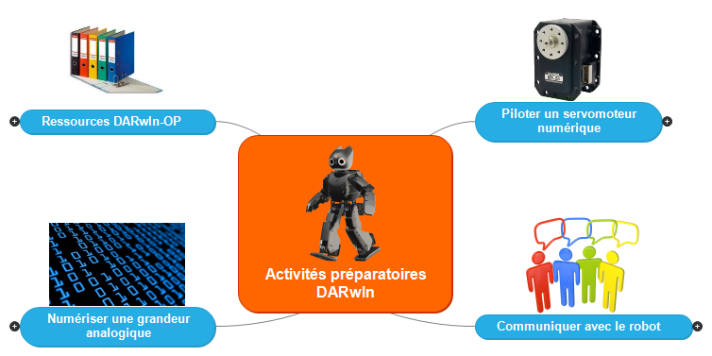
Activités préparatoires EC (1)
Séminaire national BTS SYSTÈMES NUMÉRIQUES
• 3 Etudes proposées pour préparer le CCF première situation
Notes:
D

Slide 22
Activités préparatoires EC (2)
Séminaire national BTS SYSTÈMES NUMÉRIQUES
• 3 Etudes proposées pour préparer le CCF première situation
Savoirs associés :
Principe de fonctionnement d’un servomoteur
Découverte du bus dynamixel
liaison série RS485 et TTL
Programmation d’un mouvement
Utilisation de bibliothèques objets

Slide 23
Activités préparatoires EC (3)
Séminaire national BTS SYSTÈMES NUMÉRIQUES
• 3 Etudes proposées pour préparer le CCF première situation
Caractéristiques d’un capteur
Numérisation d’un signal analogique
Convertisseur analogique / numérique
Programmation d’une lecture de capteur sur un système micro-programmé
Utilisation de bibliothèques objets
Savoirs associés :

Slide 24
Activités préparatoires EC (4)
Séminaire national BTS SYSTÈMES NUMÉRIQUES
Communication TCP IP sur Wifi ou Ethernet
Architecture Client / Serveur
Implantation d’une application serveur sur un système embarqué
programmation procédurale C++
Développement d’une application cliente sur un PC
utilisation d’un logiciel de développement par flux de données
• 3 Etudes proposées pour préparer le CCF première situation
Savoirs associés :

Slide 25
Activités préparatoires EC (5)
Séminaire national BTS SYSTÈMES NUMÉRIQUES
• 3 Etudes proposées pour préparer le CCF première situation
Ressources intégrant :
Documentations et ressources techniques
Fiches de synthèse
• Documents numériques permettant :
- de structurer le « classeur » de l’étudiant
- d’intégrer des contenus multimédia
- d’obtenir immédiatement et en tout lieu toutes les informations utiles - de compléter directement en TP les documents réponses prévus

Slide 26
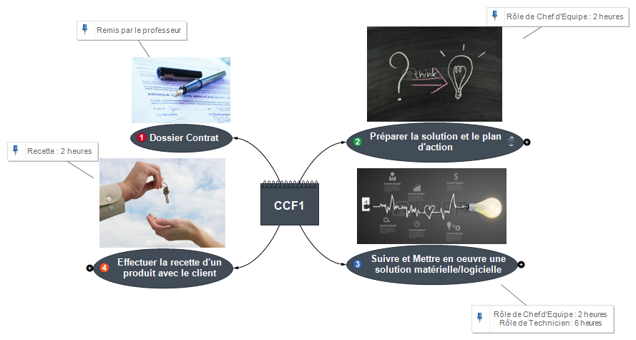
Organisation de l’Evaluation certificative EC/IR (1)
Séminaire national BTS SYSTÈMES NUMÉRIQUES
Notes:
P

Slide 27
Organisation de l’Evaluation certificative EC/IR (2)
Séminaire national BTS SYSTÈMES NUMÉRIQUES
 | 2h |  | 4h |  | 4h |  |  | 2h
Préparer la solution et le plan d’action | Etud A, Etud B Etud C, Etud D
Suivre la planification du projet |  |  | Etud A
 |  |  |  | Etud B
 |  |  |  |  | Etud C
 |  |  |  |  |  | Etud D
Exécuter les tâches techniques |  |  |  | Etud A
 |  |  | Etud B |  | Etud B
 |  |  | Etud C |  |  |  | Etud C
 |  |  | Etud D
Recette |  |  |  |  |  |  |  | Etud A, Etud B Etud C, Etud D
Activités Chef de projet de type Préparation (1 * 2h)
Notes:
D

Slide 28
Organisation de l’Evaluation certificative EC/IR (2)
Séminaire national BTS SYSTÈMES NUMÉRIQUES
 | 2h |  | 4h |  | 4h |  |  | 2h
Préparer la solution et le plan d’action | Etud A, Etud B Etud C, Etud D
Suivre la planification du projet |  |  | Etud A
 |  |  |  | Etud B
 |  |  |  |  | Etud C
 |  |  |  |  |  | Etud D
Exécuter les tâches techniques |  |  |  | Etud A
 |  |  | Etud B |  | Etud B
 |  |  | Etud C |  |  |  | Etud C
 |  |  | Etud D
Recette |  |  |  |  |  |  |  | Etud A, Etud B Etud C, Etud D
Laisser du temps aux éventuelles commandes
Notes:
D

Slide 29
Organisation de l’Evaluation certificative EC/IR (2)
Séminaire national BTS SYSTÈMES NUMÉRIQUES
 | 2h |  | 4h |  | 4h |  |  | 2h
Préparer la solution et le plan d’action | Etud A, Etud B Etud C, Etud D
Suivre la planification du projet |  |  | Etud A
 |  |  |  | Etud B
 |  |  |  |  | Etud C
 |  |  |  |  |  | Etud D
Exécuter les tâches techniques |  |  |  | Etud A
 |  |  | Etud B |  | Etud B
 |  |  | Etud C |  |  |  | Etud C
 |  |  | Etud D
Recette |  |  |  |  |  |  |  | Etud A, Etud B Etud C, Etud D
Suivi de projet
(4*2h)
Activités techniques (8h)
Notes:
D

Slide 30
Organisation de l’Evaluation certificative EC/IR (2)
Séminaire national BTS SYSTÈMES NUMÉRIQUES
 | 2h |  | 4h |  | 4h |  |  | 2h
Préparer la solution et le plan d’action | Etud A, Etud B Etud C, Etud D
Suivre la planification du projet |  |  | Etud A
 |  |  |  | Etud B
 |  |  |  |  | Etud C
 |  |  |  |  |  | Etud D
Exécuter les tâches techniques |  |  |  | Etud A
 |  |  | Etud B |  | Etud B
 |  |  | Etud C |  |  |  | Etud C
 |  |  | Etud D
Recette |  |  |  |  |  |  |  | Etud A, Etud B Etud C, Etud D
Recette de l’équipe
(2h)
Notes:
D

Slide 31
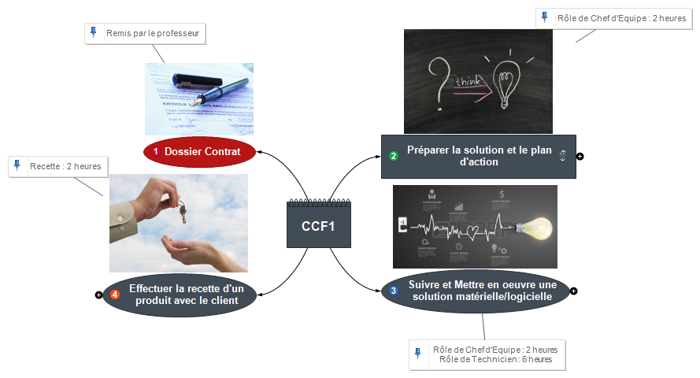
Evaluation certificative : Contrat (1)
Séminaire national BTS SYSTÈMES NUMÉRIQUES
Notes:
D

Slide 32
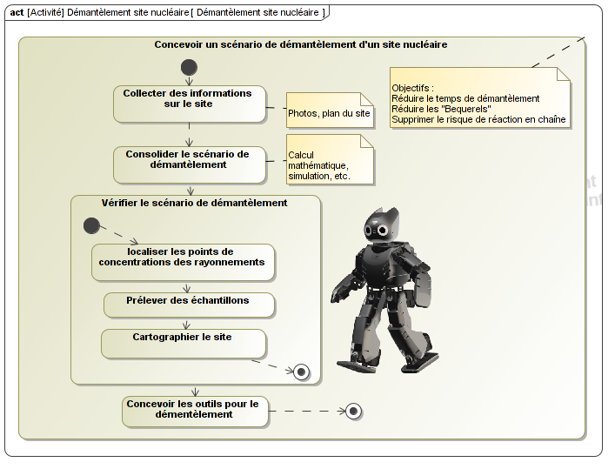
Evaluation certificative : Contrat (2)
Séminaire national BTS SYSTÈMES NUMÉRIQUES
Utiliser DARwIn-OP pour démanteler un site nucléaire (cas d’utilisation réel au CEA)
Activités reproduites lors du CCF proposé
Notes:
P

Slide 33
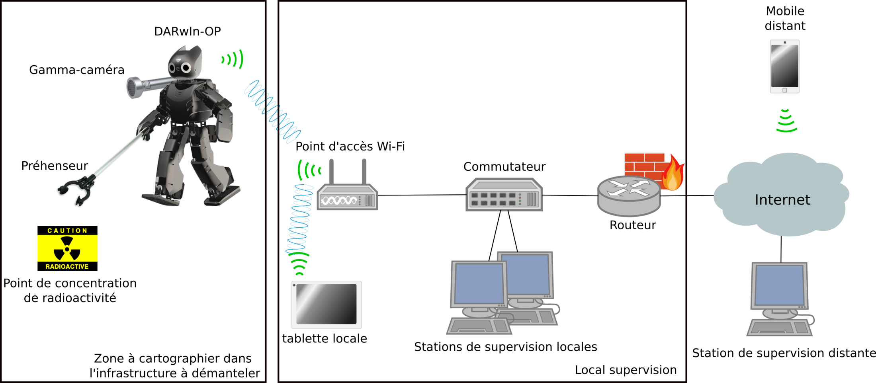
Evaluation certificative : Contrat (3)
Séminaire national BTS SYSTÈMES NUMÉRIQUES
Notes:
P

Slide 34
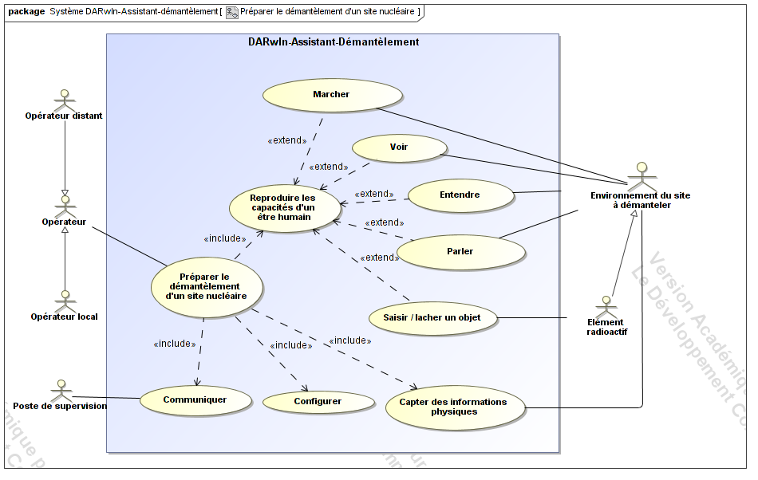

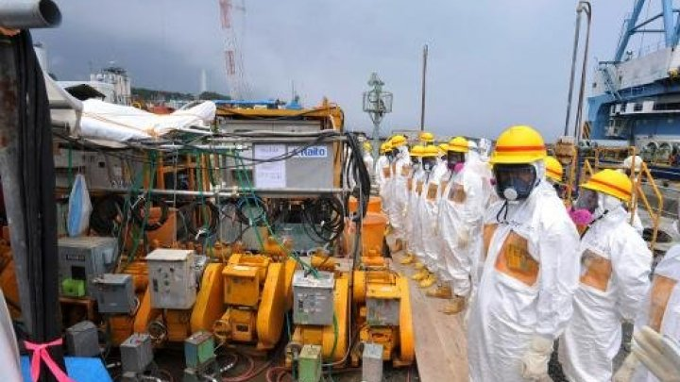
Evaluation certificative : Contrat (4)
Séminaire national BTS SYSTÈMES NUMÉRIQUES
Notes:
P

Slide 35
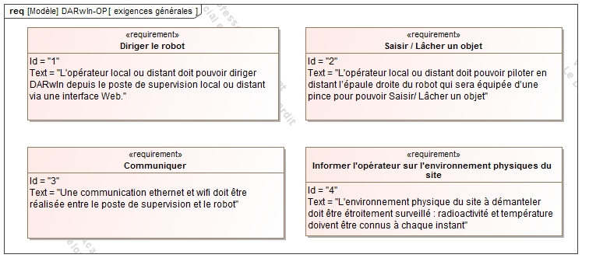
Evaluation certificative : Contrat (5)
Séminaire national BTS SYSTÈMES NUMÉRIQUES
On détaille les contraintes générales de l’installation :
Notes:
D

Slide 36
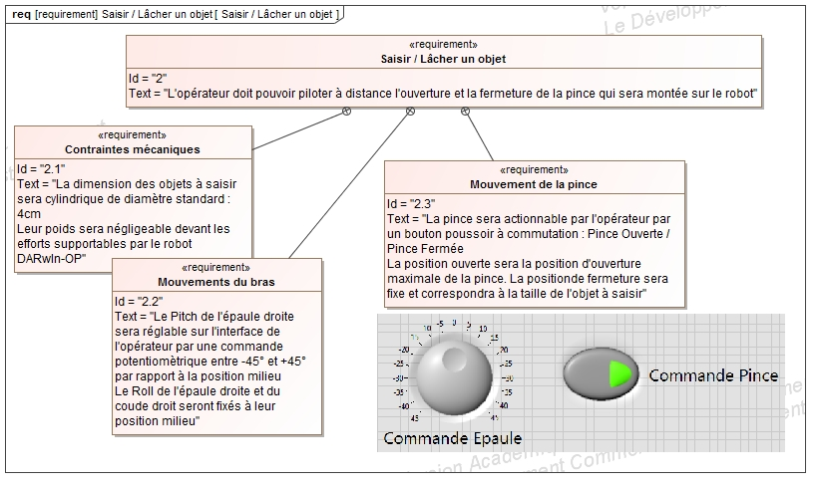
Evaluation certificative : Contrat (6)
Séminaire national BTS SYSTÈMES NUMÉRIQUES
Notes:
D

Slide 37
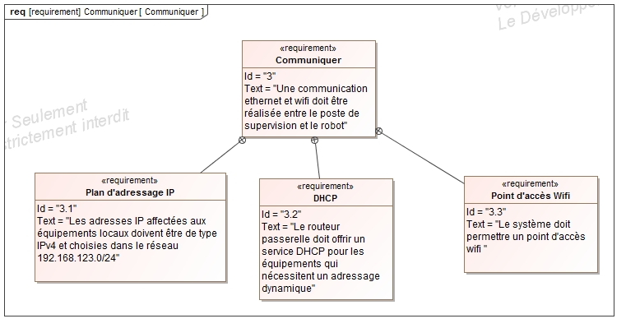
Evaluation certificative : Contrat (7)
Séminaire national BTS SYSTÈMES NUMÉRIQUES
Notes:
D

Slide 38
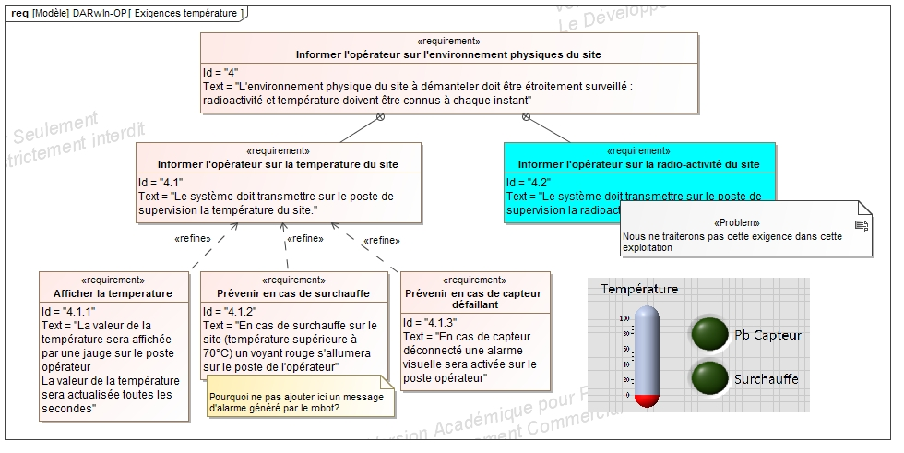
Evaluation certificative : Contrat (8)
Séminaire national BTS SYSTÈMES NUMÉRIQUES
Notes:
D

Slide 39
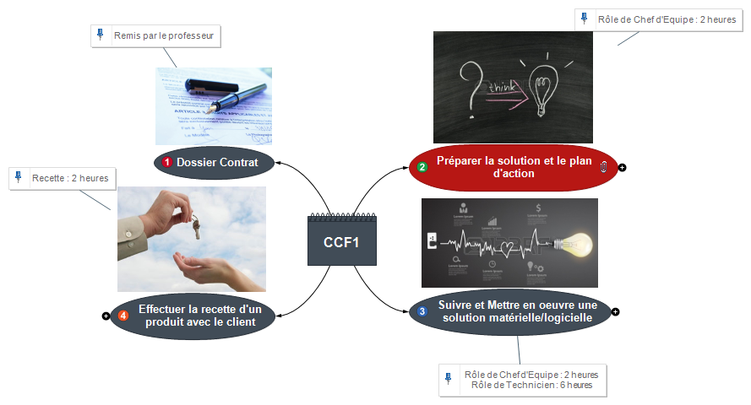
Evaluation certificative : Préparer la solution (1)
Séminaire national BTS SYSTÈMES NUMÉRIQUES
Notes:
D

Slide 40
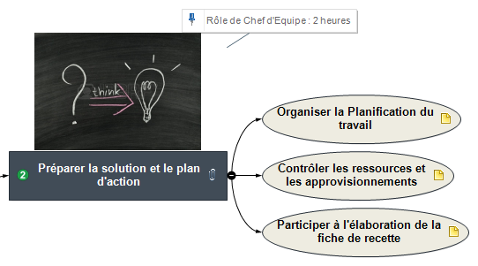
Evaluation certificative : Préparer la solution (2)
Séminaire national BTS SYSTÈMES NUMÉRIQUES
Contrat de tâche professionnelle du chef d’équipe
Quatre types de tâches représentatives d’une activité de chef de projet sont retenues.
Trois tâches concernent la préparation du travail
Nous avons opté pour une durée de 2 heures permettant à chaque étudiant de réaliser chacune d’entre elles sur les activités techniques qu’il aura à mener.
Notes:
P

Slide 41
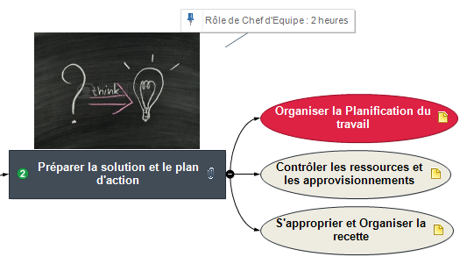
Evaluation certificative : Préparer la solution (3)
Séminaire national BTS SYSTÈMES NUMÉRIQUES
Notes:
P

Slide 42
Evaluation certificative : Organiser la planification (1)
Séminaire national BTS SYSTÈMES NUMÉRIQUES
Exemple de contrat de tâche professionnelle du chef d’équipe liée à la tâche «Organiser la planification du travail » :
Contrat de tâche
Planifier le travail : Identifier les tâches professionnelles à réaliser Créer un tableau de tâches (exemple d’outils : Carte mentale, site https://trello.com...) Réaliser le planning des tâches professionnelles en accord avec l'équipe
Condition de réalisation
Outils de planification : (Carte mentale, site https://trello.com...) Dossier d'installation
Résultats attendus
Les tâches professionnelles sont recensées, affectées aux membres de l'équipe et planifiées.
Notes:
D

Slide 43
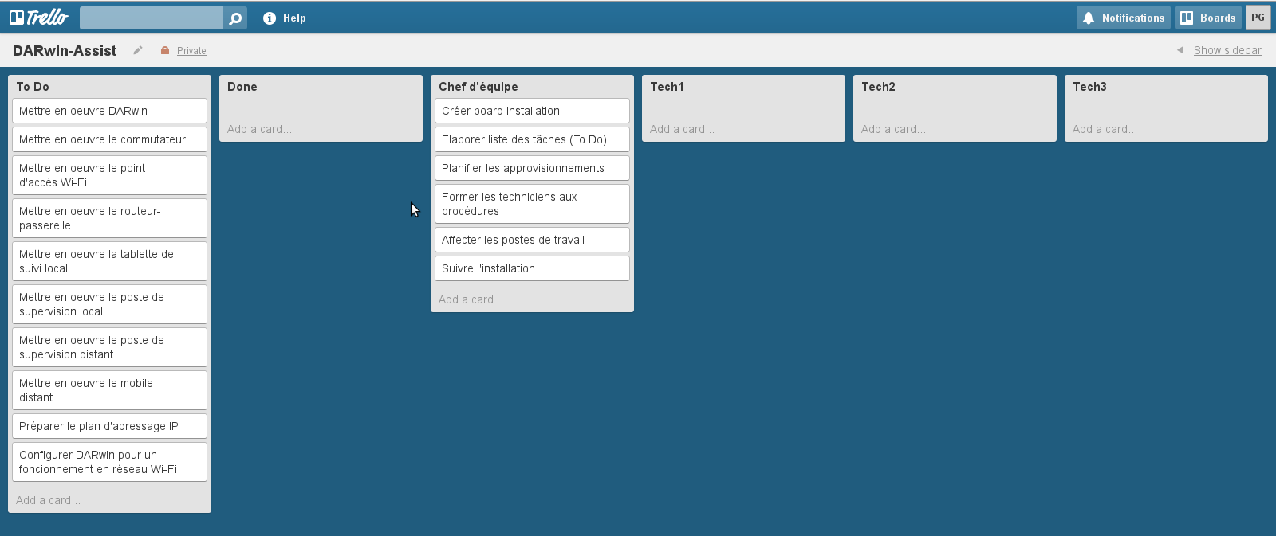
Evaluation certificative : Organiser la planification (2)
Séminaire national BTS SYSTÈMES NUMÉRIQUES
Exemple de production de travail étudiant avec l’outil « Trello »
Notes:
D

Slide 44
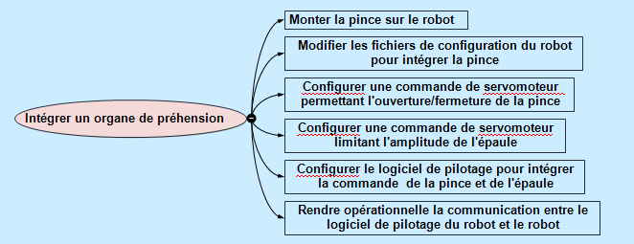
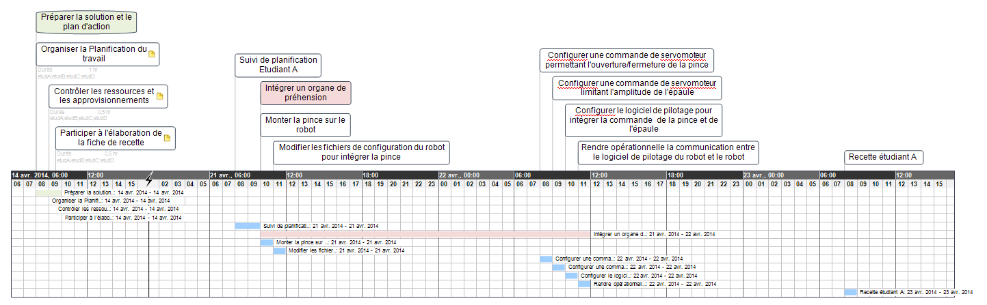
Evaluation certificative : Organiser la planification (3)
Séminaire national BTS SYSTÈMES NUMÉRIQUES
Exemple de production de travail étudiant avec l’outil Mindview
Notes:
D

Slide 45
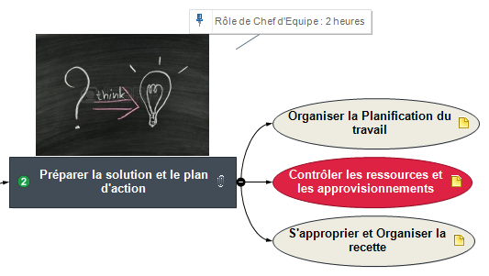
Evaluation certificative : Contrôler les ressources (1)
Séminaire national BTS SYSTÈMES NUMÉRIQUES
Notes:
P

Slide 46
Evaluation certificative : Contrôler les ressources (2)
Séminaire national BTS SYSTÈMES NUMÉRIQUES
Exemple de contrat de tâche professionnelle du chef d’équipe liée à la tâche «Contrôler les ressources et les approvisionnements » :
Contrat de tâche
Préparer les matériels nécessaires : Identifier les matériels et ressources nécessaires à la réalisation des tâches professionnelles Effectuer éventuellement les commandes nécessaires Préparer et ranger les matériels et ressources
Condition de réalisation
Contrat Notices d’installation Catalogues fournisseurs Matériels déjà disponibles (Robot, concentrateur, Point d’accès…)
Résultats attendus
Les ressources et matériels nécessaires sont rangés et prêts à être utilisés
Notes:
P

Slide 47
Evaluation certificative : Contrôler les ressources (3)
Séminaire national BTS SYSTÈMES NUMÉRIQUES
Exemple de production de travail étudiant :
Matériel | Disponible | A installer | A commander
Robot DARwIn-OP | ☑ | □ | □
1 pince référence DOF4 avec câble Dynamixel + outillage | ☑ | ☑ | □
1 PC disposant : du logiciel roboplus de la chaîne de développement Eclipse d’un logiciel de programmation par flux de données (ici labview utilisé en exemple) | ☑ | □ | □
1 sonde USB2DXL | ☑ | □ | □
1 connexion Ethernet/Wifi avec le robot: | ☑ | ☑ | □
Ressource | Disponible | A installer | A commander
Notice d’installation de la pince | ☑ | □ | □
Logiciel de Pilotage | ☑ | ☑ | □
Logiciel source Robot | ☑ | ☑ | □
Notes:
P

Slide 48
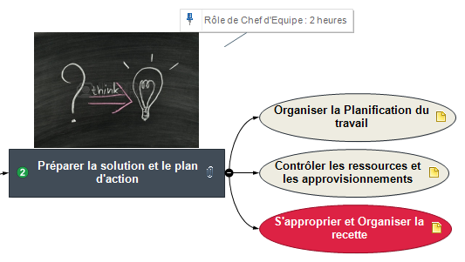
Evaluation certificative : Organiser la recette (1)
Séminaire national BTS SYSTÈMES NUMÉRIQUES
Notes:
D

Slide 49
Evaluation certificative : Organiser la recette (2)
Séminaire national BTS SYSTÈMES NUMÉRIQUES
Exemple de contrat de tâche professionnelle du chef d’équipe liée à la tâche «S’approprier et Organiser la recette » :
Contrat de tâche
S’approprier la fiche de recette Identifier les processus de mesure et/ou de test permettant de réaliser celle-ci Organiser et planifier le processus de recette
Condition de réalisation
Contrat Fiches recettes réalisées par le professeur Notices d’installation Planning prévisionnel Matériels déjà disponibles (Robot, concentrateur, Point d’accès…)
Résultats attendus
Les fiches de recette sont comprises par les étudiants Elles seront complétées lors de la procédure de recette
Notes:
D

Slide 50
Evaluation certificative : Organiser la recette (3)
Séminaire national BTS SYSTÈMES NUMÉRIQUES
Cahier de recette : exemple de test fonctionnel
Test fonctionnel : Test Diriger en local
Objectif : Vérifier que l'on peut diriger DARwIn depuis le poste de supervision local
Éléments à tester : DARwIn
Conditions de réalisation : L'architecture réseau est en place DARwIn est opérationnel Le logiciel de contrôle à distance est lancé sur DARwIn
Initialisation :
Scénario
ID | Démarche | Données en entrée | Comportement attendu | OK ?
1 | On entre l'url de DARwIn dans le navigateur | http://@IP-DARwIn:8080 | La page de contrôle de DARwIn s'affiche
2 | On clique sur Avancer |  | DARwIn avance
3 | On clique sur Tourner à droite |  | DARwIn tourne à droite
5 | On clique sur Stopper |  | DARwIn stoppe
Notes:
D

Slide 51
Evaluation certificative : Organiser la recette (4)
Séminaire national BTS SYSTÈMES NUMÉRIQUES
Cahier de recette : exemple de test fonctionnel (suite)
Rapport de test q Testé par : q Le :
Fonctionnalité | Conformité | Ergonomie
q Excellente q Bonne q Moyenne q Faible | q Excellente q Moyenne q Faible | q Excellente q Moyenne q Faible
Commentaire : Approbation : Fiches d'anomalies émises :

Slide 52
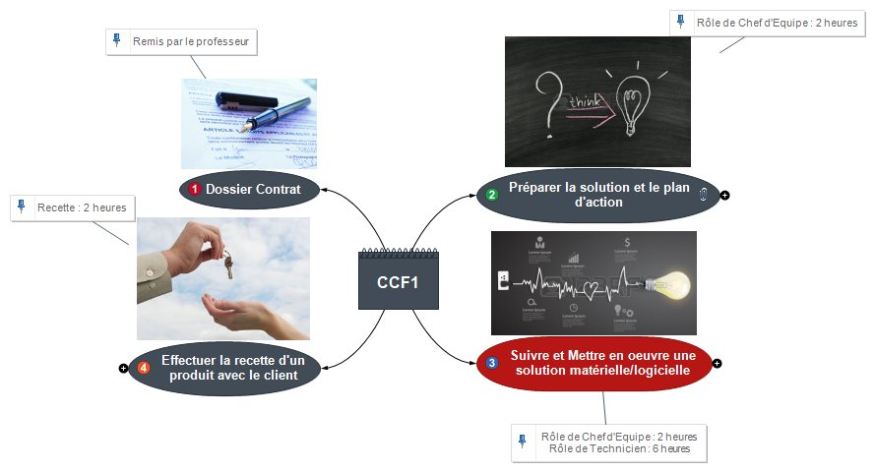
Evaluation certificative : Suivre et Mettre en œuvre (1)
Séminaire national BTS SYSTÈMES NUMÉRIQUES

Slide 53
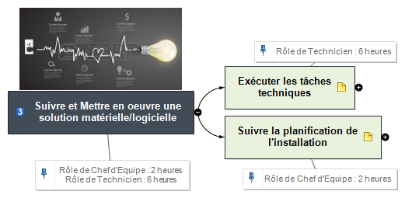
Evaluation certificative : Suivre et Mettre en œuvre (2)
Séminaire national BTS SYSTÈMES NUMÉRIQUES
Contrat de tâche professionnelle de technicien et de chef d’équipe
Deux types de tâches sont retenues.
La première concerne la tâche d’exécution des Tâches (Rôle de Technicien)
La seconde concerne le suivi de l’installation (Rôle de chef d’Equipe)
Notes:
P

Slide 54
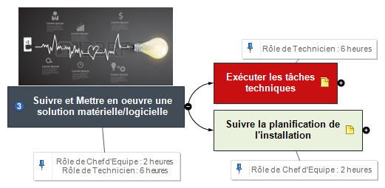
Evaluation certificative : Exécuter les tâches Techniques (1)
Séminaire national BTS SYSTÈMES NUMÉRIQUES
Contrat de tâche professionnelle des techniciens
Notes:
P

Slide 55
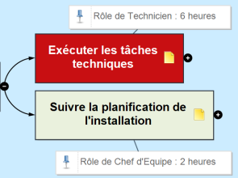
Evaluation certificative : Exécuter les tâches Techniques (2)
Séminaire national BTS SYSTÈMES NUMÉRIQUES
Exemple de contrat de tâche professionnelle de Technicien EC lié à la tâche «Exécuter les tâches techniques » :
Contrat de tâche EC
Exécuter la procédure d’installation de l’équipement Exécuter les mesures et tests appropriés Vérifier la conformité de fonctionnement
Condition de réalisation
Planning prévisionnel Contrat Ressources de l’atelier (PC, logiciels, Matériel de mesure, Outillage) Matériel disponible selon planning (Robot, Réseau…)
Résultats attendus
Les jalons de livrable sont respectés L’exécution des tâches satisfait les règles métier et les procédures constructeur L ’équipement satisfait aux exigences fonctionnelles
Notes:
D

Slide 56
Evaluation certificative : Exécuter les tâches Techniques (3)
Séminaire national BTS SYSTÈMES NUMÉRIQUES
Exemple de contrat de tâche professionnelle de Technicien IR lié à la tâche «Exécuter les tâches techniques » :
Contrat de tâche IR
Rendre la solution opérationnelle et la documenter Rendre opérationnel le système d’exploitation Documenter la bibliothèque Assurer la traçabilité des interventions et des tests. Garantir la continuité des services au cours de l’intervention.
Condition de réalisation
Planning prévisionnel Contrat Ressources de l’atelier (PC, logiciels, Matériel de mesure, Outillage) Matériel disponible selon planning (Robot, Réseau…)
Résultats attendus
Les jalons de livrable sont respectés L’exécution des tâches satisfait les règles métier et les procédures constructeur L ’équipement satisfait aux exigences fonctionnelles
Notes:
P

Slide 57
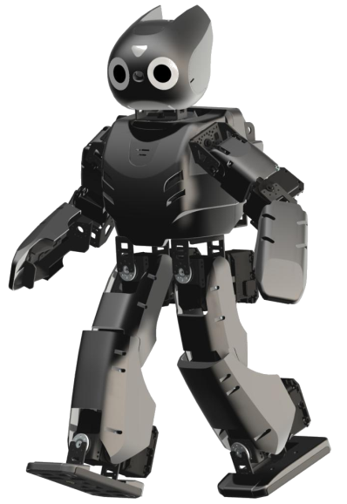
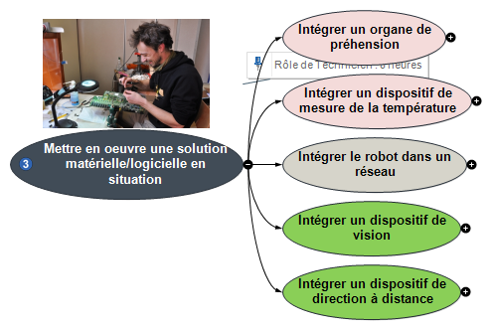
Evaluation certificative : Exécuter les tâches Techniques (4)
Séminaire national BTS SYSTÈMES NUMÉRIQUES
Exemple de tâches professionnelles des techniciens EC/IR sur DARwIn-OP
Exemple de Tâches EC
Exemple de Tâche EC/IR
Exemple de Tâches IR
Notes:
P

Slide 58
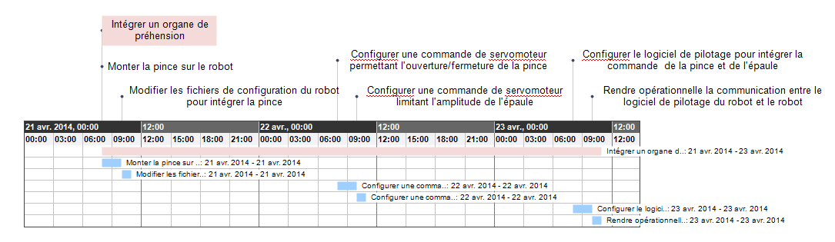
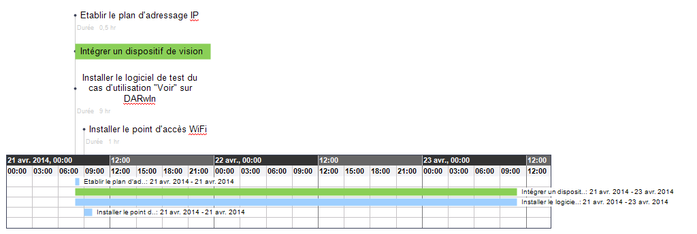
Evaluation certificative : Exécuter les tâches Techniques (5)
Séminaire national BTS SYSTÈMES NUMÉRIQUES
Exemple Planning Etudiant A
Exemple Planning Etudiant C
Notes:
P

Slide 59
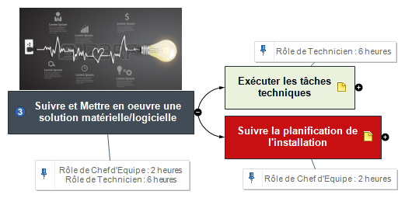
Evaluation certificative : Suivre la planification(1)
Séminaire national BTS SYSTÈMES NUMÉRIQUES
Contrat de tâche professionnelle de Chef d’Equipe
Notes:
D

Slide 60
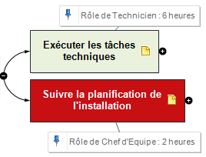
Evaluation certificative : Suivre la planification(2)
Séminaire national BTS SYSTÈMES NUMÉRIQUES
Exemple de contrat de tâche professionnelle de Chef d’équipe lié à la tâche «Suivre la planification de l’installation» :
Contrat de tâche
Suivre l'installation en veillant au respect des process, de la qualité et des délais Intervenir en cas de difficulté technique, apporter les ajustements nécessaires Proposer des avenants Renseigner les documents de suivi pour la traçabilité
Condition de réalisation
Planning prévisionnel Logiciel de suivi de projet Contrat Projet en cours de réalisation par les étudiants affectés aux tâches de technicien
Résultats attendus
Etat d’avancement de l’installation Réajustement éventuel du planning en cas de difficulté ou d’amélioration proposée Aide technique à l’équipe
Notes:
D

Slide 61
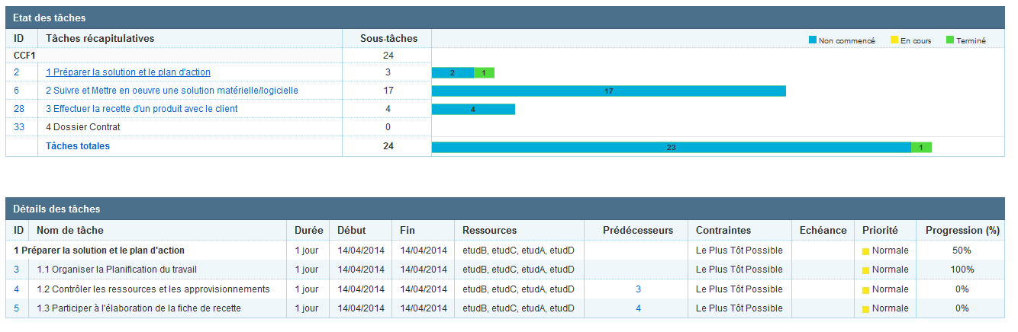
Evaluation certificative : Suivre la planification(3)
Séminaire national BTS SYSTÈMES NUMÉRIQUES
Exemple Suivi d’Installation : Utilisation des fonctionnalités de suivi de projet et de génération automatique de rapport
Notes:
D

Slide 62
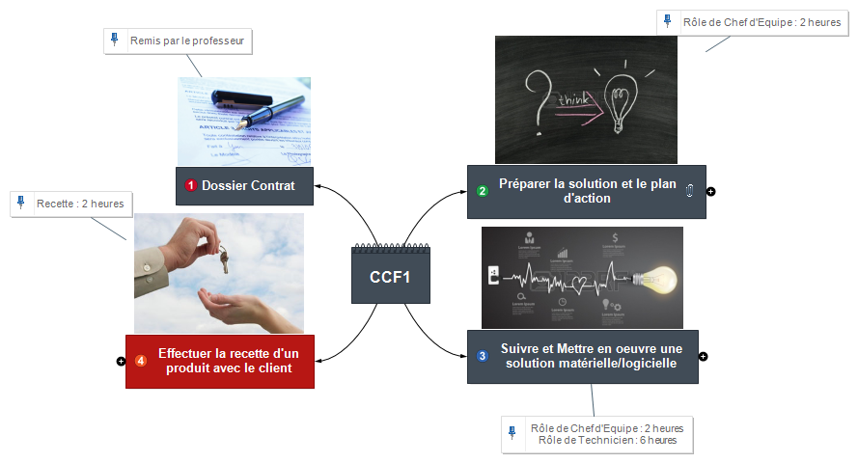
Evaluation certificative : Effectuer la recette(1)
Séminaire national BTS SYSTÈMES NUMÉRIQUES
Notes:
P

Slide 63
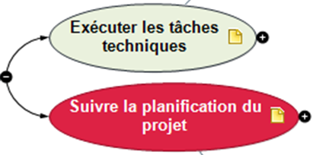
Evaluation certificative : Effectuer la recette (2)
Séminaire national BTS SYSTÈMES NUMÉRIQUES
Exemple de contrat de tâche professionnelle de Technicien lié à la tâche «Effectuer la recette» :
Contrat de tâche
Exécuter la procédure de recette devant le client (EC/IR), Exécuter les mesures de tests appropriés devant le client (EC) Vérifier la conformité du fonctionnement devant le client (EC)
Condition de réalisation
Contrat Fiches de préparation (planning, fiches de suivi, fiche de recette) Matériel de mesure nécessaire Produit installé
Résultats attendus
Installation conforme aux exigences Cahier de recette complété et signé parle client
Notes:
P

Slide 64
Fiche d'évaluation EC / IR
Séminaire national BTS SYSTÈMES NUMÉRIQUES
Compétences | Tâches | Résultats attendus | Niveau |  |  |  |  | Note
 |  |  | -- | - | 0 | + | ++
C51 : Préparer la solution et le plan d’action | Organiser la planification du travail (rôle CE) | Les tâches sont recensées sans oubli
 |  | La durée des tâches est cohérente
 |  | Les tâches sont planifiées en tenant compte des durées estimées, des ressources humaines et matérielles
 | Contrôler les ressources et approvisionnements (rôle CE) | Les ressources et matériels nécessaires sont rangés et prêts à être utilisés.
C52 : Mettre en œuvre une solution matérielle / logicielle en situation | Exécuter des tâches techniques (rôle TECH) | Les règles métier et les procédures constructeur de mise en œuvre sont respectées
 |  | Les jalons de livrable sont respectés
 |  | Les mesures et tests appropriés sont correctement réalisés
 |  | L’équipement satisfait aux exigences fonctionnelles
 | Suivre la planification de l’installation (rôle CE) | L’avancement de l’installation est renseigné
 |  | Une aide technique aux membres de l’équipe est apportée
 |  | Un avenant au projet est proposé en cas de problème
C53 : Effectuer la recette d’un produit avec le client | Effectuer la recette d’un produit avec le client (rôle TECH) | La procédure de recette est correctement suivie devant le client,
 |  | Les tests et mesures appropriés sont effectués correctement devant le client (EC)
 |  | La conformité du fonctionnement est validée devant le client (EC)
 |  | Les documentations sont finalisées
Notes:
D

Slide 65
Complément de la fiche d'évaluation IR
Séminaire national BTS SYSTÈMES NUMÉRIQUES
Compétences | Tâches | Résultats attendus | Niveau |  |  |  |  | Note
 |  |  | -- | - | 0 | + | ++
C54 : Installer Système / Bibliothèque | Configurer les services utiles du Système d’Exp. (rôle TECH) | Les services sont opérationnels
 | Documenter une bibliothèque | La documentation est exploitable
C55 : Installer un dispositif de correctiion | Installer un correctif en assurant la continuité de service (rôle TECH) | Le correctif est opérationnel. La continuité de service a été assurée Le compte rendu d’intervention est fourni
Notes:
P

Slide 66
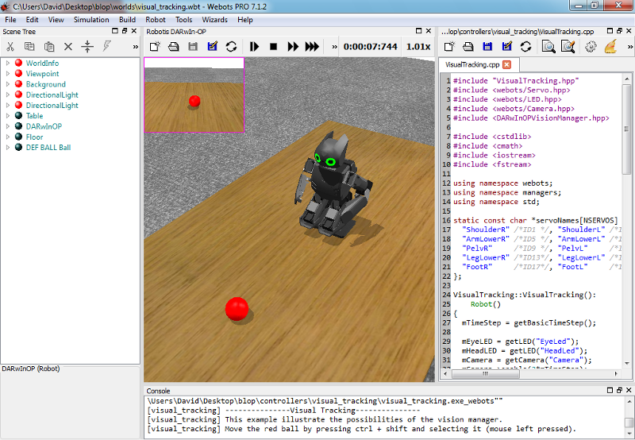
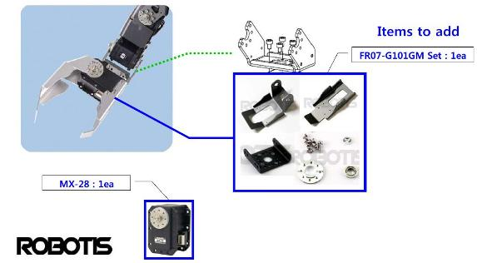
Conclusion
Séminaire national BTS SYSTÈMES NUMÉRIQUES
Cette épreuve de CCF fait travailler en parallèle 4 étudiants.
Elle impose donc la possibilité pour ceux-ci d’intervenir simultanément sur le système.
Par ses nombreuses déclinaisons, DARwIn-OP répond à cette contrainte :
Sous-systèmes (servomoteurs, cartes électronique, capteurs….)
Environnement de réalité virtuelle permettant le développement logiciel dans un environnement simulé
Notes:
D

Slide 67


Robot DARwIn-OP de DMS-Education
Séminaire national BTS SYSTÈMES NUMÉRIQUES
Didactisé et commercialisé par DMS en partenariat avec Robotis, le robot DARwIn-OP complet est livré dans une mallette de transport avec :
Robot didactisé DARwIn-OP
Matériel et Logiciel | Un robot DARwIn-OP Un servomoteur seul, membre seul possible (bras, jambe), Une interface pour Labview, Matlab, Scilab,... Le logiciel Webots permettant la simulation complète dans un environnement 3D, puis "remote control" et "cross compilation"
Documentation | Dossier Pédagogique complet organisé par centres d'intérêt et réalisable au sein d'un îlot de 3 à 4 poste de travail, La modélisation 3D complète sous SolidWorks, Une description SysML complète sous MagicDraw, Un dossier Technique dématérialisé et évolutif pour réaliser les documents ressources nécessaires aux activités pratiques, Les schémas électroniques d'origine, etc.

